Slide 1
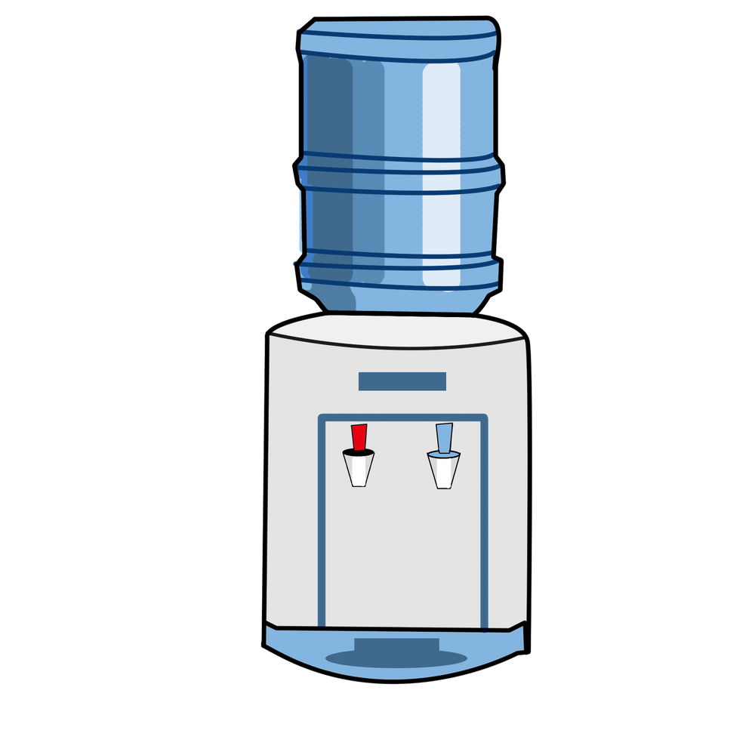


Công tác an toàn lao động khi làm việc trong nhà máy
Sản Xuất Máy Lọc Nước
Báo cáo này cung cấp tổng quan về tình hình tai nạn lao động trong sản xuất máy lọc nước trong năm 2024.
Bản quyền thuộc An Toàn Nam Việt
Notes:
1

Slide 2

Tình hình tai nạn lao động 6 tháng đầu năm 2024
  Số vụ tai nạn
3.201 vụ, giảm 7,09% so với cùng kỳ năm 2023
  Số người bị nạn
3.065 người, giảm 6,04% so với cùng kỳ năm 2023
  Số vụ chết người
320 vụ, giảm 7,25% so với cùng kỳ năm 2023
Notes:
2

Slide 3
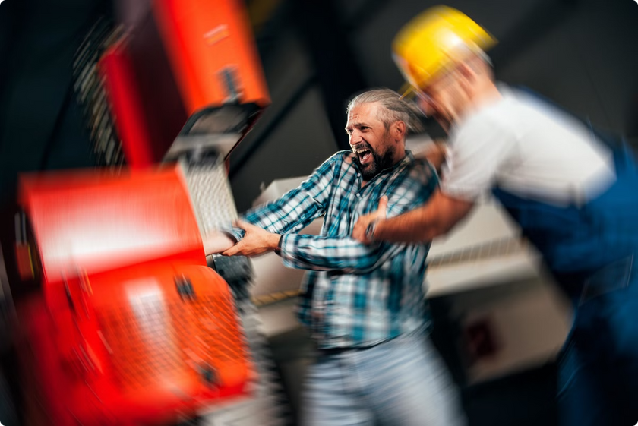
Một số vụ tai nạn lao động trong
nhà máy sản xuất máy lọc nước
  Tai nạn do máy móc: Thiếu huấn luyện về quy trình an toàn, không tuân thủ tắt máy khi bảo trì, thiếu trang bị bảo hộ cá nhân.
  Tai nạn hóa chất: Thiếu kiến thức về tính chất nguy hiểm, không tuân thủ quy trình an toàn, thiếu trang bị bảo hộ đầy đủ.
Notes:
3

Slide 4

I. An toàn vệ sinh lao động đối với
nhân viên cắt, dập và hàn kim loại
Công việc cắt, dập và hàn kim loại
Công việc cắt, dập và hàn kim loại đòi hỏi độ chính xác cao và kỹ thuật tinh vi để tạo hình các bộ phận của máy lọc nước.
Các nguy cơ tai nạn
  Tiếp xúc với lưỡi cắt sắc
  Kẹt tay vào máy dập
  Bị bỏng do nhiệt độ cao khi hàn
Notes:
4

Slide 5
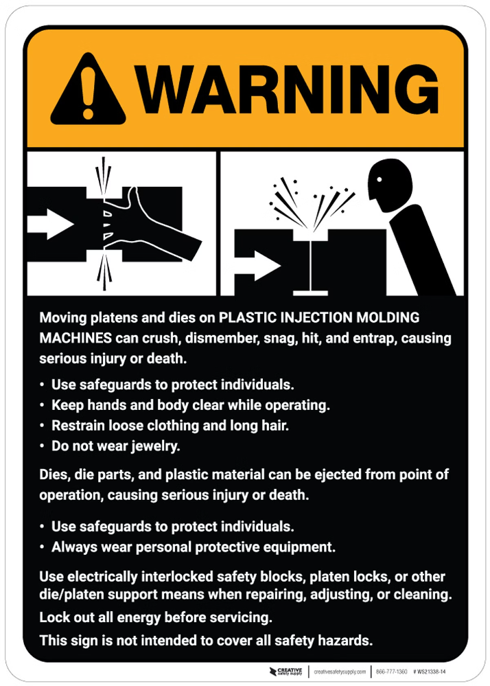
II. An toàn vệ sinh lao động đối với nhân viên đúc và gia công nhựa
  Công việc đúc và gia công nhựa: Để sản xuất vỏ và các bộ phận bằng nhựa cho máy lọc nước đòi hỏi kiểm soát chính xác nhiệt độ, áp suất và quy trình vận hành.
  Các tai nạn có thể xảy ra: Do nhiệt độ cao, sử dụng không đúng thiết bị bảo hộ, hoặc vận hành máy móc không an toàn.
Notes:
5

Slide 6

III. An toàn vệ sinh lao động đối với nhân viên
lắp ráp bộ lọc
  Công việc lắp ráp bộ lọc: Yêu cầu sự chuẩn bị kỹ lưỡng và kỹ năng lắp đặt chính xác các lớp vật liệu lọc.
  Các tai nạn có thể xảy ra: Do không tuân thủ quy trình an toàn, thiếu trang bị bảo hộ, và áp lực sản xuất.
  Biện pháp phòng tránh: Đào tạo an toàn, chuẩn bị kỹ lưỡng, và kiểm tra định kỳ thiết bị.
Notes:
6

Slide 7
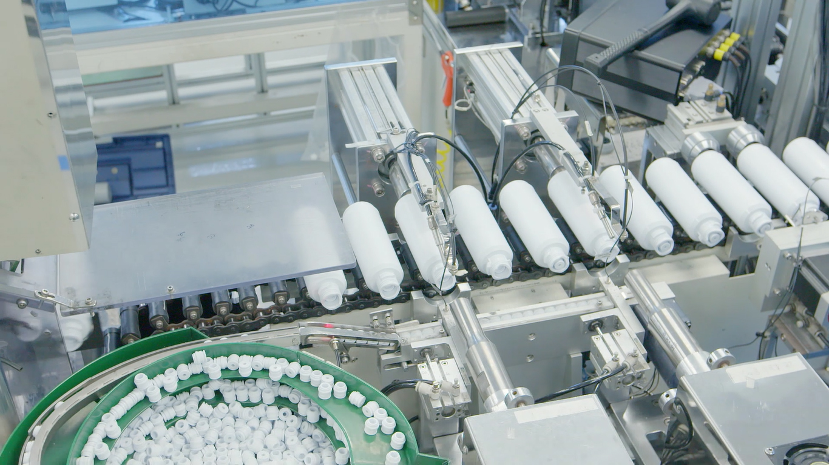
IV. An toàn vệ sinh lao động cho nhân viên
lắp ráp vỏ máy
  Công việc lắp ráp vỏ máy yêu cầu độ chính xác và kỹ năng chuyên môn cao, từ chuẩn bị các bộ phận đến kiểm tra kỹ thuật sau lắp ráp.
  Các tai nạn có thể xảy ra do sử dụng thiết bị không đúng cách, thiếu tập trung, và áp lực sản xuất cao.
Notes:
7

Slide 8
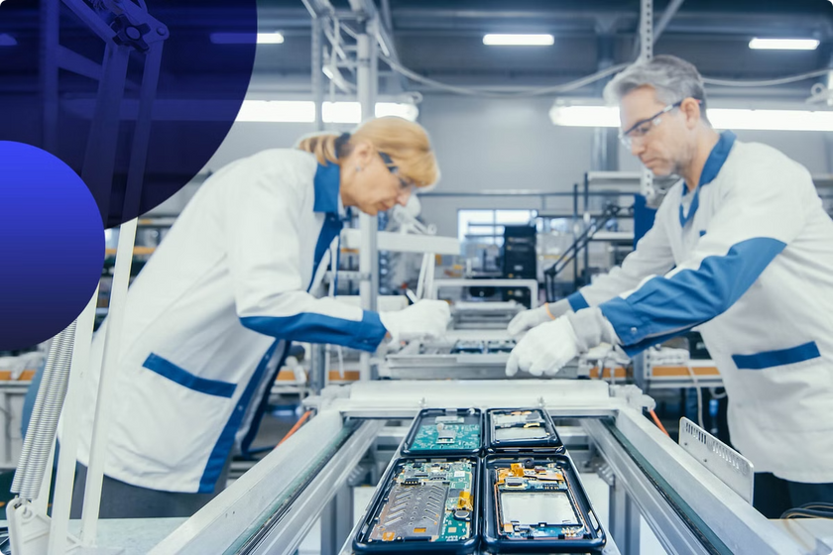
V. An toàn vệ sinh lao động đối với nhân viên lắp ráp các bộ phận điện tử và hệ thống điều khiển
  Công việc yêu cầu kỹ năng chính xác cao để đảm bảo các thành phần điện tử hoạt động ổn định.
  Các tai nạn có thể xảy ra do điện giật, lắp đặt sai, và môi trường không an toàn.
  Nguyên nhân chính là thiếu kiến thức, sự cẩn thận, và các biện pháp an toàn.
  Cần đào tạo quy trình, sử dụng thiết bị bảo hộ, và duy trì môi trường làm việc an toàn.
Notes:
8

Slide 9

VI. An toàn vệ sinh lao động đối với nhân viên
kiểm tra chất lượng máy lọc nước thành phẩm
Công việc kiểm tra chất lượng máy lọc nước thành phẩm yêu cầu kỹ năng và quy trình an toàn nghiêm ngặt để đảm bảo sản phẩm đạt tiêu chuẩn.
Các tai nạn có thể xảy ra do sử dụng thiết bị không đúng cách, điện giật, và xử lý các bộ phận máy lớn, nặng.
Notes:
9

Slide 10
Quy định chung
Huấn luyện an toàn lao động
Thiết bị bảo hộ
Tổ chức các khóa huấn luyện an toàn lao động định kỳ cho công nhân.
Cung cấp và đảm bảo sử dụng đúng các thiết bị bảo hộ cá nhân.
1
2
3
4
Bảo trì thiết bị
Môi trường
Thường xuyên kiểm tra và bảo dưỡng máy móc, thiết bị sản xuất.
Duy trì không gian làm việc sạch sẽ, thoáng mát và đủ ánh sáng.
Notes:
10

Slide 11

Xử lý tình huống
1
2
3
4
Ngắt điện
Sơ cứu
Báo cáo
Điều tra
Ngay lập tức ngắt nguồn điện khi xảy ra tai nạn liên quan đến điện.
Tiến hành sơ cứu nhanh chóng và chính xác cho nạn nhân tại chỗ.
Thông báo ngay cho quản lý và đội ngũ y tế để được hỗ trợ kịp thời.
Tiến hành điều tra nguyên nhân và đề xuất biện pháp phòng ngừa trong tương lai.
Notes:
11

Slide 12


Tài liệu tham khảo
Trắc nghiệm an toàn lao động nhóm 3
Kiểm tra kiến thức an toàn lao động với các câu hỏi trắc nghiệm.
Báo giá dịch vụ huấn luyện
Xem chi tiết
Tài liệu hướng dẫn
Tải về tài liệu hướng dẫn an toàn lao động sản xuất máy lọc nước.
Notes:
12

